Slide 1
Clase 5
Inferencia parte 2

Slide 2

Validación de supuestos
El diagnóstico del modelo se realiza haciendo uso de los residuales
$$e_{i}=Y_{i}−\hat{Y_{i}}$$
Se debe verificar que estos residuales cumplan
Independencia(“aleatoriedad”)
Normalidad
Varianza constante
Linealidad

Slide 3
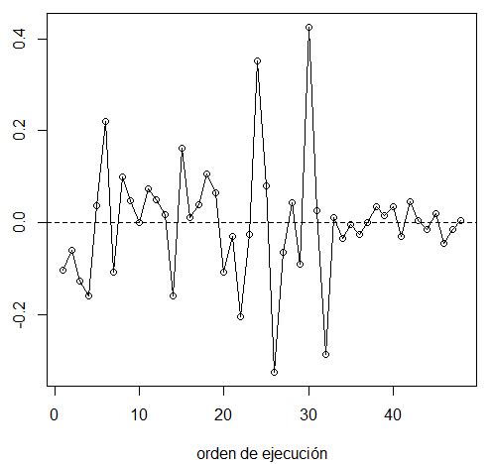

ALEATORIEDAD
Para probar el supuesto de independencia, es necesario conocer el orden de las observaciones en el tiempo.
La verificación gráfica se hace con los residuales vs el orden de recolección de los datos, también puede ser evaluado numéricamente.
Hipótesis
H0:${ corr(ε}_{i},ε_{i})=0$
Ha:${ corr(ε}_{i},ε_{i})≠0$
Regla de decisión: Rechazo Ho si $vp(valor p)<α$

Slide 5
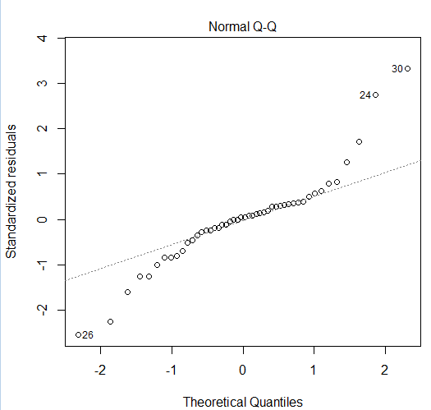

NORMALIDAD
Gráficamente se evalúan los residuales $e_{i}$ vs probabilidad Normal, además se puede usar un test numérico(test de Shapiro-Wilk)
Hipótesis
Ho : $ε_{i}\sim N$
Ha : $ε_{i}\sim N$
Regla de decisión: Rechazo Ho si $vp(valor p)<α$

Slide 7
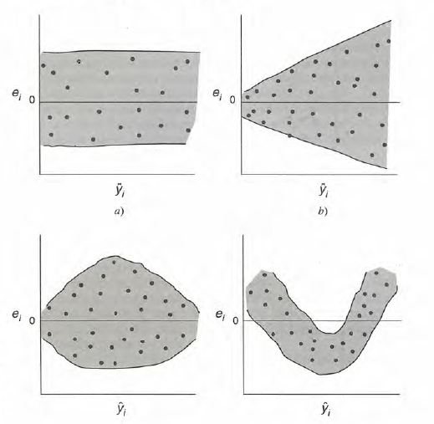

VARIANZA CONSTANTE (Homocedasticidad)
Se establece gráficamente por medio de los residuales vs valores ajustados . También existe un test numérico(test Levene - test de barttlet- test Breusch Pagan)
Hipótesis
Ho: la varianza es constante
Ha: la varianza no es constante
Regla de decisión: Rechazo Ho si $vp(valor p)<α$

Slide 8


Slide 9
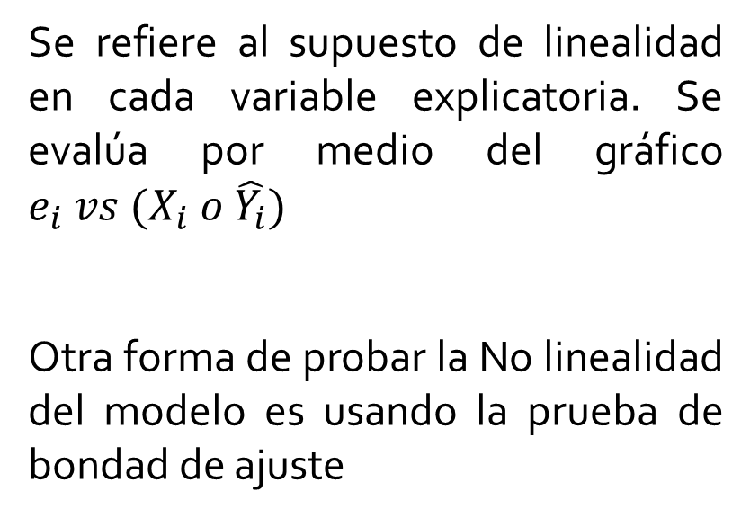
LINEALIDAD(adecuación del modelo)
Se refiere al supuesto de linealidad en cada variable explicatoria. Se evalúa por medio del gráfico $e_{i} vs (X_{i} o \hat{Y_{i}})$
Otra forma de probar la No linealidad del modelo es usando la prueba de bondad de ajuste

Slide 10

Prueba de falta de ajuste
Usualmente los modelos de regresión se adecuan a los datos cuando no se conoce la relación funcional. Es importante saber si el orden del modelo tentativo es correcto
Sólo se puede realizar cuando se cumplen los supuestos de normalidad y varianza constante; además requiere de por lo menos dos replicas en alguno nivel de la variable regresora.
Se va a usar para una variable, pero puede ser generalizada a k variables de regresión de forma directa
$${Ho: E(Y}_{i})=β_{0}+β_{1}x_{i}$$
$${Ho: E(Y}_{i})≠β_{0}+β_{1}x_{i}$$

Slide 11

PRESENCIA DE DATOS ATÍPICOS
Un valor atípico en Y es aquel que en algún aspecto está separado del resto de los datos y por tanto puede afectar el ajuste del modelo de regresión.
Puede ser verificado a través de un gráfico residuales vs $(X_{i} o \hat{Y_{i}})$.
Otra forma consiste en estandarizar los residuales $d_{i}=\frac{e_{i}}{\sqrt{MCE}}$ y determinar como candidata a ser dato atípico aquellos para los cuales se cumpla que ${|d}_{i}|>3$

Slide 12
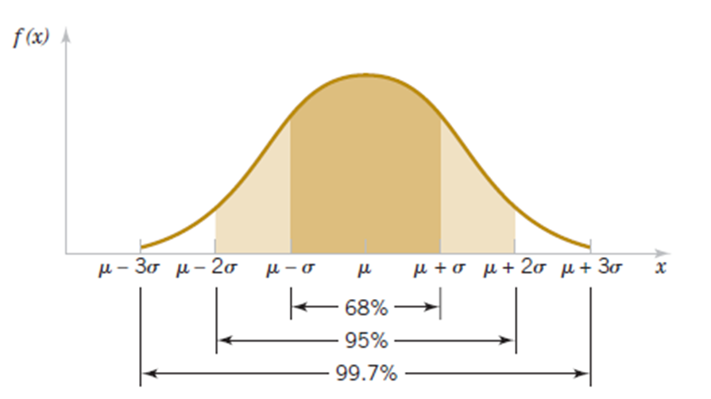

Slide 13
Nota
Los datos atípicos jalan el modelo en su dirección

